Slide 1
Seguridad de Productos de Madera
Hay una alta incidencia de lesiones en nuestra industria que implican amputaciones.
La Asociación de Fabricantes de Productos de Madera junto con su empleador reconocen la necesidad de eliminar las amputaciones en nuestra industria.
Con una Beca Susana Harwood de OSHA, TPM ha desarrollado el siguiente módulo de capacitación para mejorar sus habilidades de reconocimiento de riesgos y proporcionar algunas ideas para desarrollar una defensa personal contra los comportamientos y condiciones que producen amputaciones.

Slide 2
Este Módulo de Capacitación Utiliza - - -
Técnicas de aprendizaje de adultos
Fotos de prácticas reales en ubicaciones de fabricación de productos de madera
Conocimiento obtenido de entrevistas con trabajadores experimentados en la fabricación de productos de madera
Nuevas técnicas para reconocer los peligros

Slide 3
Hoja de Trabajo del Módulo de Capacitación
Como los adultos aprenden más haciendo, se ha preparado una hoja de trabajo para ayudarlo a retener la información más importante.
Completará la hoja de trabajo a medida que avancemos por el material. Esto significa que completará los espacios en blanco o las listas completas.
Puede mantener la hoja de trabajo como referencia a los puntos clave presentados en el módulo.

Slide 4
Construyendo una Base para Mejorar
La Seguridad
Peligro
Incidente
Una Secuencia de Eventos
La Mejor Manera de Prevenir Amputaciones

Slide 5
La Seguridad:
Un proceso para reducir el riesgo y prevenir incidentes mediante la gestión eficaz del movimiento de personas, equipos, materiales y energía.
Notes:
Let’s get started with a functional definition of safety. It is called a functional definition because it is easy to remember and is fundamental to incident prevention. “Safety is a process for reducing risk and preventing incidents by effectively managing the movement of people, equipment, material and energy”. There are some key words in this definition. The first one is movement. No injury or incident has ever occurred without some form of movement. The other key words are people, equipment, material and energy. They are key because they are the only four things that can move. Think about it, if we were able to effectively control the movement of people, equipment, material and energy in our process, we would have no injuries or incidents.

Slide 6
Peligro:
Cualquier Fuente de peligro.
Los dos tipos principales de peligro son:
Condiciones Inseguras
y
Comportamientos Inseguros

Slide 7
Incidente:
Un evento no planificado que ocurre después de un comportamiento inseguro o una condición insegura que interrumpe el progreso normal de una actividad y puede provocar lesiones o daños.
Notes:
An incident is an unplanned event that happens after an unsafe behavior or unsafe condition or both that interrupts the normal progress of an activity and may result in injury or damage. Three bad things can happen when incidents occur. Someone may be injured, equipment may be damaged or the process may be interrupted. All three are unnecessary, expensive and in one way or another painful. The most important thing to remember is that before every incident there is an unsafe behavior or unsafe condition or a combination of the two. If you wanted to be proactive and prevent incidents, What would you do? I think we can all agree that we would focus on the elimination of unsafe behaviors and unsafe conditions because they always happen before an incident

Slide 8
Una Secuencia que Conduce a Incidentes
Los Peligros
(Comportamientos Inseguros y Condiciones Inseguras)
El Evento
(Movimiento)
El Resulto
(Incidente)

Slide 9
¿Cuál es la mejor manera de prevenir incidentes?
Reconocer los Peligros
Gestionar el movimiento de personas, equipos, materiales y energía
Notes:
First of all recognize the hazards. Once the hazards are recognized there is an opportunity to manage the movement of people, equipment, material and energy. The objective is to separate people from the hazards in an organized and controlled manner.

Slide 10
Nuestro Enfoque Hoy – Prevención de Amputaciones

Slide 11
Empleadores - ¡Presta atención!
1904.39(a)(2)
Dentro de las veinticuatro (24) horas posteriores a la hospitalización de uno o más empleados o la amputación de un empleado o la pérdida de un ojo de un empleado, como resultado de un incidente relacionado con el trabajo, debe informar a OSHA.

Slide 12
Programa Nacional de Énfasis
OSHA ha tenido un Programa Nacional de Énfasis para prevenir amputaciones desde 2001
En 2013, los trabajadores estadounidenses sufrieron 2,000 amputaciones
¿Qué aprendimos de esas amputaciones?
Nada

Slide 13
Demostración
Cada amputación impactará a las víctimas por el resto de sus vidas.

Slide 14
¿Por qué Ocurren las Amputaciones?
Hay dos razones principales –
Las máquinas o equipos no están protegidos o están inadecuadamente protegidos.
El bloqueo no se usa cuando se realizan trabajos de servicio o mantenimiento.

Slide 15
Protección de Maquinaria y Máquinas

Slide 16
Objetivos del lugar de Trabajo
Los participantes podrán -
Identificar las necesidades y deficiencias de protección
Identificar requisitos de protección específicos
Hacer recomendaciones para proteger adecuadamente la maquinaria

Slide 17
Donde Ocurren Riesgos Mecánicos en Máquinas o Equipos
Punto de operación
Aparato de transmisión de energía
Ootras partes móviles

Slide 18
Movimientos Peligrosos
Recíproco
Transverso
Giratorio

Slide 19
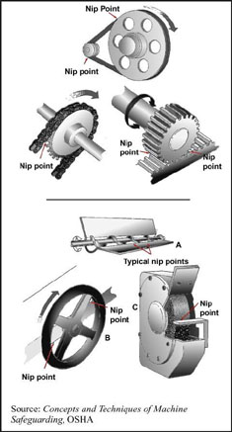
Riesgos Especiales de Rotación
En funcionamiento, los puntos de presión son el resultado de la rotación de piezas en la maquinaria.

Slide 20
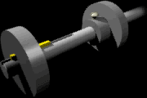
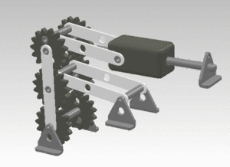
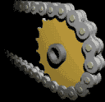
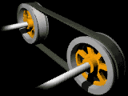
Movimiento Mecánico Peligroso
Rotating
Reciprocating
In running Nip
Transverse

Slide 21
Requisitos de Protección de OSHA (1)
1910.212(a)1
Se proporcionarán uno o más métodos de protección de la máquina para proteger al operador y a otros empleados en el área de la máquina de peligros tales como los creados por el punto de operación, los puntos de entrada, las piezas giratorias, las virutas y las chispas.

Slide 22
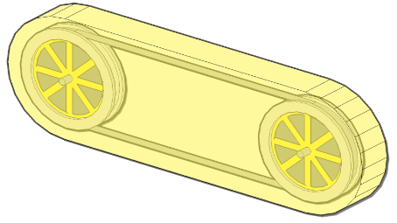
Requisitos de protección de OSHA(2)
1910.219(d)(1) Pulleys
Guardia Las poleas, cuyas partes estén a siete (7) pies o menos del piso o plataforma de trabajo, deberán estar protegidas.
Unguarded
Guarded

Slide 23
Complimiento o no?
¿Habría evitado este guardia la lesión descrita en Limpiar lesión # 1?

Slide 24
Características de Protección Efectivas
Prevenir contacto
Seguro
Proteger de la caída de objetos
No cree nuevos peligros
No cree interferencias
Permitir lubricación segura

Slide 25
Resumen de Protección de la Máquina
Hemos aprendido
Donde ocurren riesgos mecánicos
Hay tres tipos de movimiento peligroso
Entendemos los puntos de corte en ejecución
Conocemos seis características de los guardias efectivos

Slide 26
Bloqueo / Etiquetado ¡Qué es!
El bloqueo evita que la energía llegue a las máquinas o equipos cuando los trabajadores realizan servicio o mantenimiento y la energía inesperada, el arranque o la liberación de la energía almacenada pueden causar lesiones.
Las actividades de servicio y mantenimiento incluyen lubricación, limpieza, desatascamiento y ajustes y cambios de herramientas.

Slide 27
Comprende la diferencia
Operaciones de producción normales (la protección lo protege)
Uso de una máquina o equipo para realizar su función de producción prevista.
Servicio o mantenimiento (el bloqueo lo protege)
Incluye actividades como lubricación, limpieza, desatascamiento, ajustes o cambios de herramientas, etc.

Slide 28
Se Requiere Bloqueo Siempre que
Se realiza servicio o mantenimiento-
Si debe quitar o evitar una protección u otro dispositivo de seguridad- BLOQUEO
Si debe colocar cualquier parte de su cuerpo en un área de una máquina o pieza de equipo donde el trabajo se realiza realmente en el material o donde existe una zona de peligro asociada durante un ciclo de la máquina- BLOQUEO

Slide 29
Punto de Operación

Slide 30
En el Noroeste (Unjamming)
Un trabajador de un aserradero metió la mano en una cepilladora para quitar pedazos de madera en la cabeza superior después de un "choque". Su mano fue empujada hacia el cepillo y sus dedos pulgar, índice y medio fueron amputados.

Slide 31
Incidente similar(Unjamming)
El trabajador del aserradero utilizó tornos / calcomanías para "cortar" trozos de madera de un "choque" de cepilladora. Quedaban varios trozos. Metió la mano en el cepillo para recoger los restos y se amputaron dos dedos. Se requirió el bloqueo y habría evitado otra pérdida innecesaria de amputación.

Slide 32
Hacer un Ajuste
Un trabajador estaba ajustando las guías en una sierra de cabeza. Al completar el ajuste, extendió la mano por la hoja de sierra giratoria y golpeó la guía del lado opuesto. Mientras regresaba su mano, cruzó el punto de operación y su dedo medio fue amputado.

Slide 33
Limpiar
Un trabajador no detuvo la cepilladora ni la cerró antes de ingresar al área debajo de la cepilladora para limpiar los escombros. Su sudadera comenzó a girar alrededor del eje giratorio. Su brazo derecho fue fracturado y amputado por el eje giratorio.

Slide 34
Un Ultimo Incidente
Un trabajador de mantenimiento acababa de terminar la reparación de un equipo. Volvió a energizar el equipo y estaba esperando que funcionara para ver si su reparación era efectiva. Mientras esperaba, apoyó su mano sobre un equipo adyacente. La segunda pieza del equipo hizo un ciclo primero y la punta de su dedo índice fue amputada por un pistón hidráulico.
Use su Hoja de trabajo para responder las siguientes preguntas grupales

Slide 35
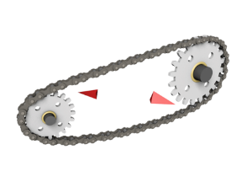
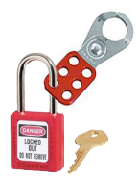
Recuerde protegerse y exigir sus derechos
Cuando las máquinas se detienen o se atascan, las operaciones de producción normales se detienen y comienzan el servicio y el mantenimiento.
Casi todas las actividades de servicio y mantenimiento requieren bloqueo
Inadecuado
Protección de Maquinaria
Incumplimiento
Cerrar

Slide 36
Un Pensamiento Final
Todas las amputaciones que alguna vez ocurrieron por falta de bloqueo o por protección inadecuada de la máquina se pudieron prevenir.
Las fallas de bloqueo y las fallas de protección de la máquina resultan en dolor innecesario, sufrimiento, pérdida de salarios y gastos para la organización.
Cualquier competidor serio para su negocio o cuota de mercado hará un mejor trabajo de protección de máquinas y realizará un bloqueo mejor que usted.

Slide 37
Derechos de los Trabajadores Bajo de la Ley OSHA
Los trabajadores tienen derecho a condiciones de trabajo que no suponen un riesgo de daño grave. Para ayudar a asegurar un lugar de trabajo seguro y saludable, OSHA también provee a los trabajadores el derecho a:
Pide a OSHA que inspeccione el lugar de trabajo;
Utilizar sus derechos bajo la ley sin represalias y discriminación;
Recibir información y capacitación sobre peligros, métodos para prevenir el daño y las normas de OSHA que se aplican a su lugar de trabajo. El entrenamiento debe ser un idioma que usted puede entender;
Obtenga copias de los resultados de las pruebas para encontrar peligros en el lugar de trabajo;
Revisar registros de lesiones y enfermedades relacionadas con el trabajo;
Obtenga copias de sus registros médicos.

Slide 38
Derecho de Presentar una Queja
La Ley de Seguridad y Salud Ocupacional de 1970 da los empleados y sus representantes el derecho de presentar una queja y solicitar una inspección de OSHA de su lugar de trabajo si creen que hay un riesgo grave o su empleador no está siguiendo las normas de OSHA. Además, la ley otorga a los reclamantes el derecho de solicitar que sus nombres no sean revelados a sus empleadores.
Las quejas de los empleados y sus representantes son tomadas en serio por OSHA. Esta contra la ley que un empleador despida, rebaja, transfiere o discrimina de cualquier manera contra un trabajador por presentar una queja o por usar otros derechos de OSHA.
OSHA mantendrá su información confidencial.

Slide 39
Protecciones de Denunciantes
El Programa de Protección de Denunciantes de OSHA hace cumplir las disposiciones de denunciantes de más de veinte estados de denunciantes que protegen a los empleados que reportan violaciones de varias leyes de seguridad en el lugar de trabajo.
La protección contra la discriminación significa que un empleador no puede tomar represalias tomando “acción adversa” contra los trabajadores, tales como:
Despido o despido
Lista negra
Degradación
Negando horas extras o promoción
Disciplina
Negación de beneficios
Incumplimiento de contratar o volver a contratar
Intimidación
Haciendo amenazas
Reasignación que afecta las perspectivas de promoción
Reduciendo la paga u horas

Slide 40
SH-05031-SH8
Este material fue producido bajo la concesión SH-05031-SH8 de la Administración de Seguridad y Salud Ocupacional, Departamento de Trabajo de los Estados Unidos. No refleja necesariamente las opiniones o políticas del Departamento de Trabajo de los Estados Unidos, ni tampoco la mención de nombres comerciales, productos comerciales u organizaciones implica el respaldo del Gobierno de los Estados Unidos

